Slide 1
استقصاء حل المسألة

Slide 2


Slide 3
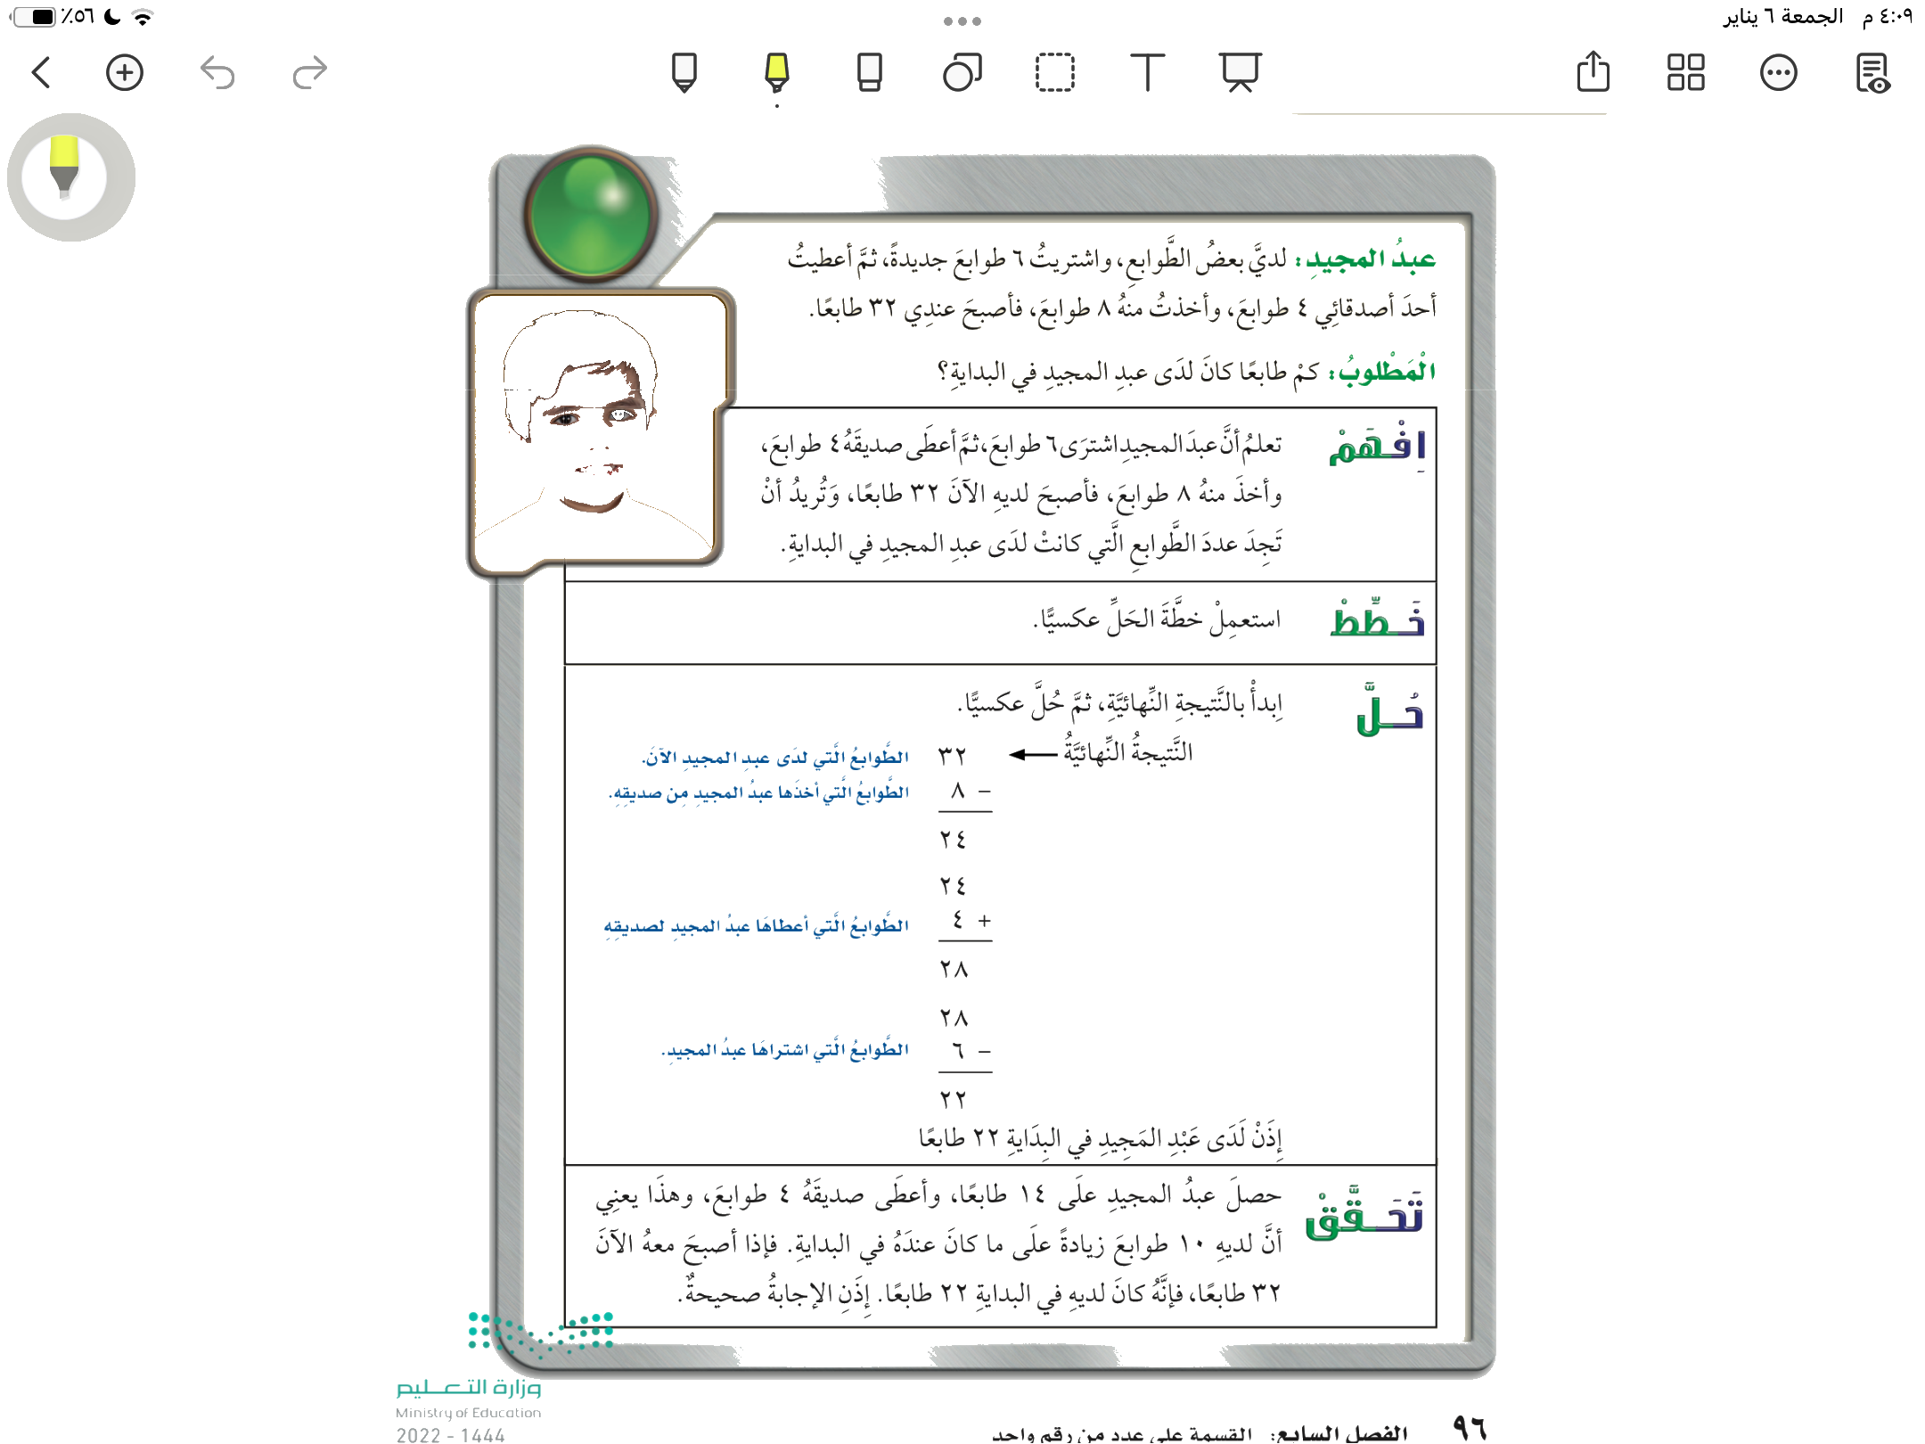
استقصاء حل المسألة
صفحة ٩٦

Slide 4
صفحة ٩٦

Slide 5
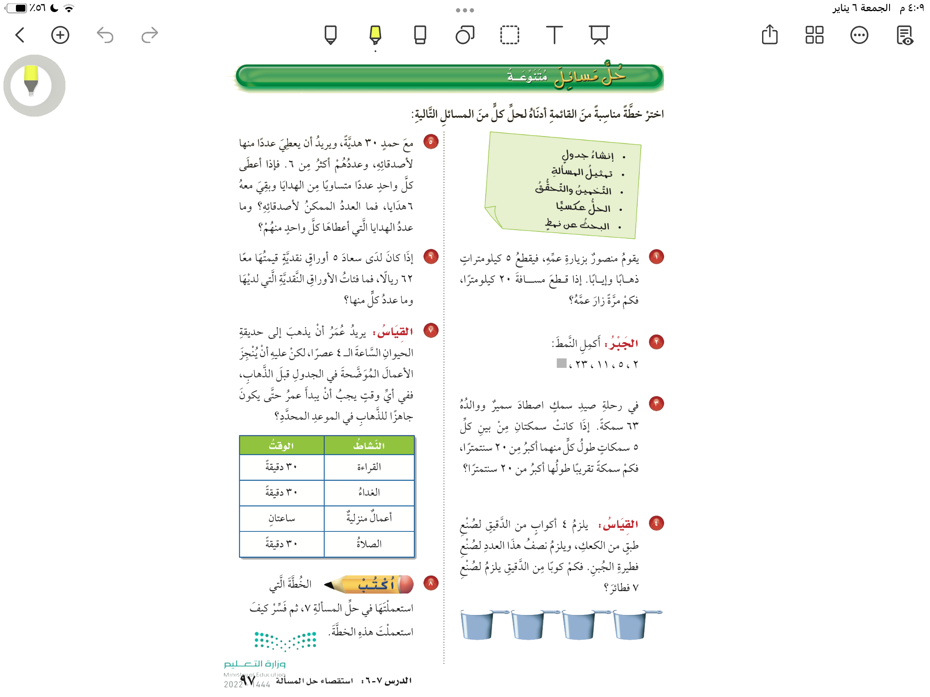
صفحة ٩٧

Slide 6
صفحة ٩٧

Slide 7
صفحة ٩٧

